Slide 1



Удаленная регистрация бизнеса
и дистанционное открытие счета
в Сбербанке

Slide 2







Путь будущего предпринимателя сейчас
+ нотариус и
много ошибок
долго или дорого?
+ купить ЭЦП и
отправить через сайт ИФНС
оформить через нотариуса
+ проезд до ИФНС
но без консультации

Slide 3




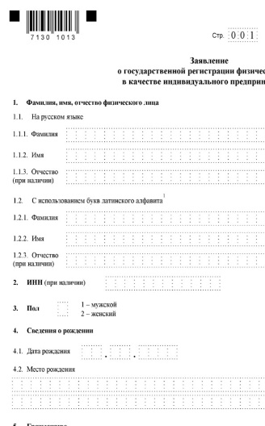
Новый путь – «одно окно»
3. На смартфоне отправить документы в ИФНС
4. На смартфоне открыть счет для бизнеса в Сбербанке
2. Партнер формирует заявления на регистрацию ИП/ООО и выбор СНО
1. Обратиться к партнеру
5 дней на регистрацию своего бизнеса и открытие счета в банке
Затраты на регистрацию
на себя берет банк

Slide 4
Что сделать для создания «Единого окна» в районах области?
Администрация | ПАО Сбербанк | Партнер
1. Определить партнера (бухгалтерская/юридическая компания или ИП, институт поддержки предпринимательства), рекомендуемого от администрации к выполнению функции «Единое окно»
2. В срок до 15.02.2020 направить контактные данные такого партнера ответственному сотруднику ПАО Сбербанк: Ямилова Мария территориальный менеджер по работе с партнерами, Читинского отделения Байкальского банка ПАО Сбербанк тел. +7(964) 474-54-45
 | 3. В срок до 19.02.2020 провести с потенциальным партнером коммуникацию по шагам, необходимым для подключения к сервису
 |  | 4.В срок до 24.02.2020 направить в банк сканы необходимых правоустанавливающих документов для подключения к сервису
 | 5. В срок до 01.03.2020 подключить партнера к сервису и провести необходимое обучение по использованию сервиса
 |  | 6. Регулярно оказывать услугу по регистрации ИП/ООО за вознаграждение от ПАО Сбербанк
 | 7. Ежеквартально направлять в адрес администрации/МЭР ЗК статистику по количеству зарегистрированных с помощью сервиса ИП/ООО

Slide 5
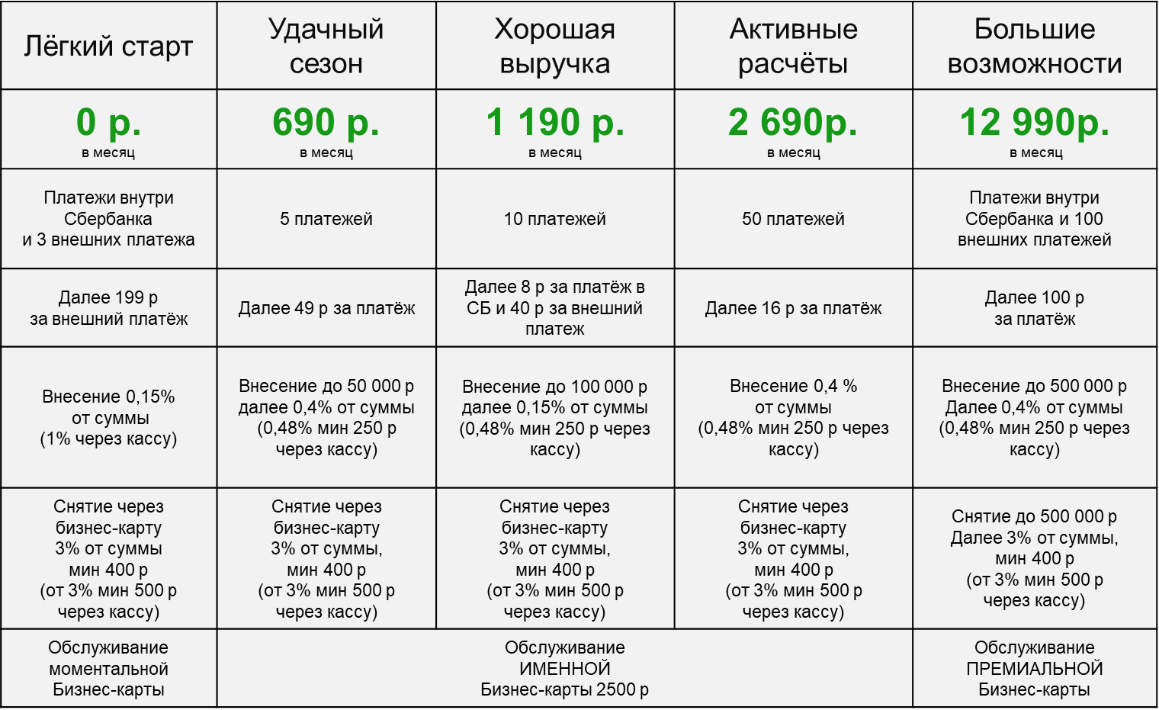
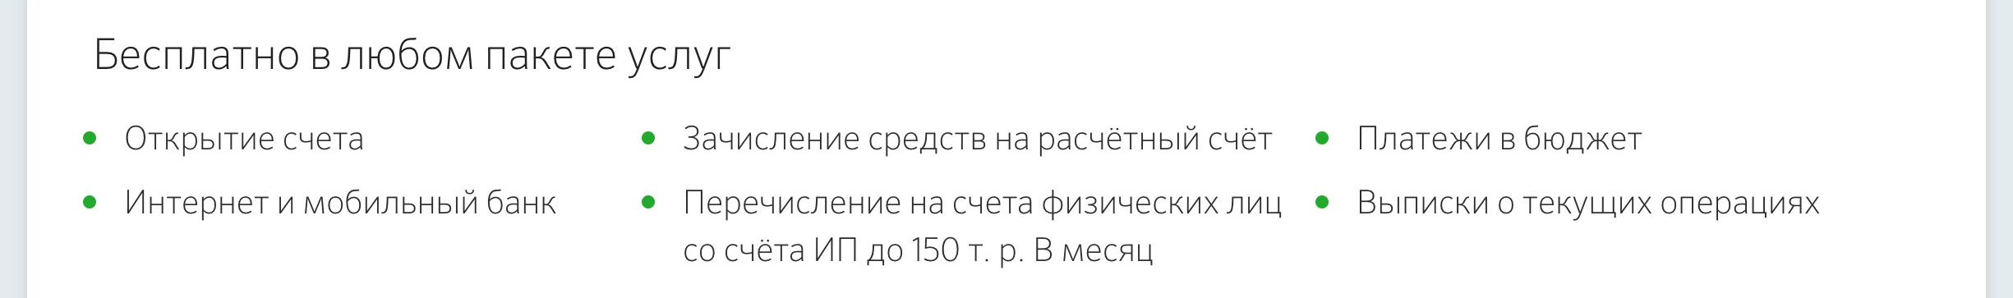
Тарифы
ПАО Сбербанк
на ведение счета ИП/ООО

Slide 6
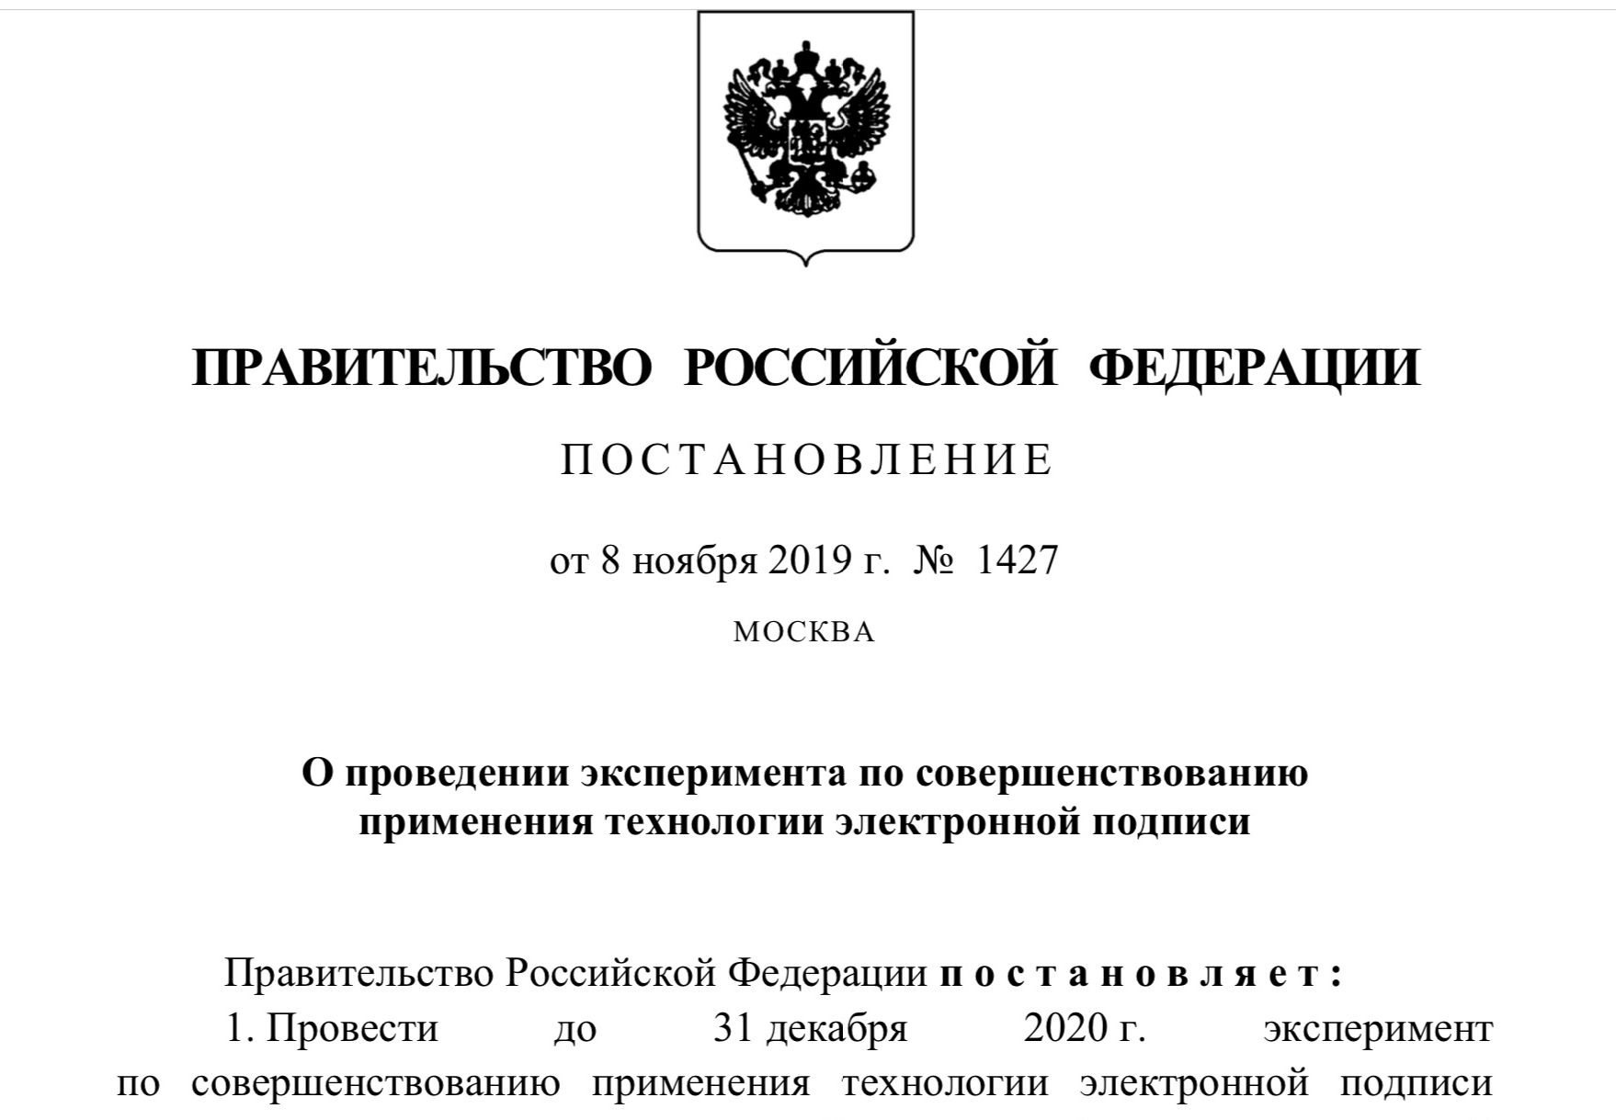
Сервис Регистрации Бизнеса и Дистанционного Открытия Счёта
в рамках Постановления Правительства РФ

Slide 7


Регистрация
своего дела это просто!
Поддержку по технологии обеспечивает
Ямилова Мария
территориальный менеджер по работе с партнерами
Читинского отделения Байкальского банка
ПАО Сбербанк
тел. +7(964) 474-54-45

